Slide 1
버튼
풀업과 논리 반전
누르면 접점이 연결됩니다.
관찰 조건: 누르지 않음·누름·뗌
Notes:
교재: pages/03_button.md
도입 질문: INPUT_PULLUP에서 버튼을 누르면 핀은 무엇을 읽나요?
개념 설명: GND와 연결되므로 LOW입니다.
참고: https://docs.arduino.cc/built-in-examples
중고등학생을 위한 아두이노 입문

Slide 2
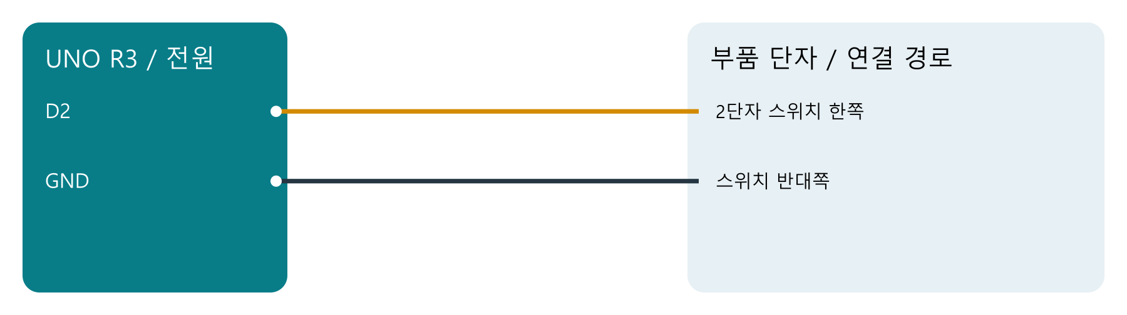
회로와 핀 연결
전원을 끄고 핀 이름을 확인합니다.
같은 GND를 공통으로 연결합니다.
Notes:
모듈이 아닌 2단자 접점 기준. 접점이 닫히면 출력 1입니다. 버튼의 같은 쪽 두 다리는 이미 연결되어 있을 수 있습니다. 접점 튐 때문에 빠른 계수에는 디바운싱이 필요합니다.
이 그림은 전기적 핀 연결도이며 브레드보드 배치도나 Fritzing 출력물이 아닙니다.
참고: https://docs.arduino.cc/built-in-examples

Slide 3
핵심 코드
int closed = (digitalRead(2) == LOW);
GND와 연결되므로 LOW입니다.
Notes:
전체 코드는 code/03_button/에 있습니다.
수업 중 코드를 한 줄씩 추적하고 어떤 핀을 읽거나 쓰는지 확인합니다.
모듈이 아닌 2단자 접점 기준. 접점이 닫히면 출력 1입니다. 버튼의 같은 쪽 두 다리는 이미 연결되어 있을 수 있습니다. 접점 튐 때문에 빠른 계수에는 디바운싱이 필요합니다.
참고: https://docs.arduino.cc/built-in-examples

Slide 4
확인 문제와 코드 수정
INPUT_PULLUP에서 버튼을 누르면 핀은 무엇을 읽나요?
누른 상태가 유지되는 동안 내장 LED를 켜세요.
예상과 결과를 비교하고, 바꾼 코드의 이유를 설명합니다.
Notes:
정답: GND와 연결되므로 LOW입니다.
추가 질문: 누르지 않을 때 입력이 안정적인 이유는?
해설: 내부 풀업 저항이 입력을 HIGH로 유지합니다.
정답 파일: answers/03_button.md
학생 활동지: worksheets/03_button.md

